Slide 1
メディア論Ⅲ
第３講 著作者と著作者人格権
井上透 江添誠(岐阜女子大学）

Slide 2
第３講 著作者と著作者人格権
ねらい
著作物を理解できる。
著作人格権を理解できる。

Slide 3
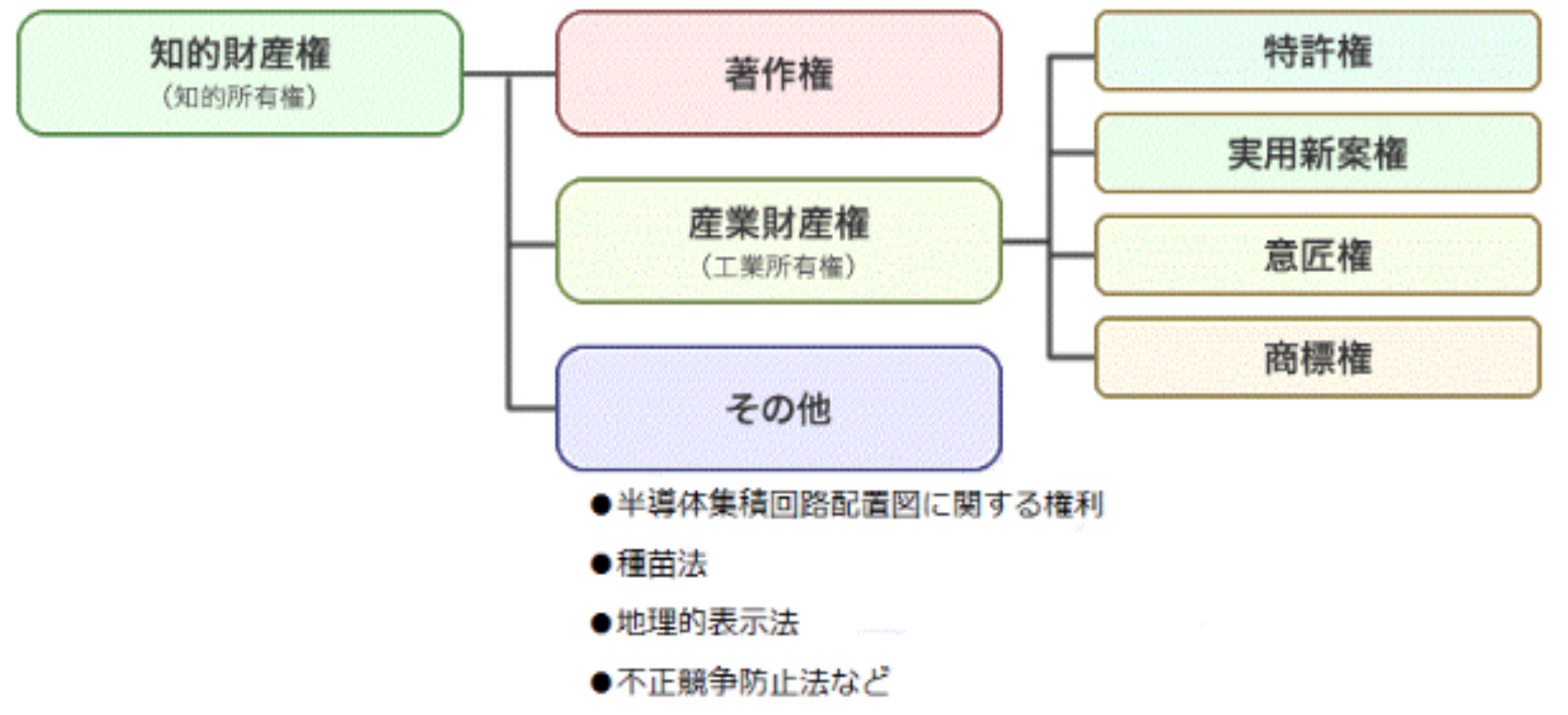
第３講 著作者と著作者人格権
１ 知的財産権とは？

Slide 4
第３講 著作者と著作者人格権
知的な創作活動によって何かを作り出した人に付与される知的財産権（知的所有権）は特許権、実用新案権、意匠権、商標権といった「産業財産権（工業所有権）」と「その他」、そして、
文化的な創作物を保護の対象とする「著作権」に分けることができる。「著作権」は、著作権法という法律で保護されている。
文化的な創作物とは、文芸、学術、美術、音楽などのジャンルに入り、人間の思想、感情を創作的に表現したもののことで、著作物という。
また、それを創作した人が著作者である。

Slide 5
第３講 著作者と著作者人格権
産業財産権（工業所有権）等は、登録しなければ権利が発生しない。
これに対して著作権は、権利を得るための手続きを何ら必要としない。著作物を創作した時点で自動的に権利が発生（無方式主義）し、以後、原則として著作者の死後70年まで保護される。
著作権に対する理解と保護の度合いは、その国の文化のバロメーターといわれている。それだけに、著作権とは何か、なぜ大切なのかをもっと知ることが必要である。

Slide 6
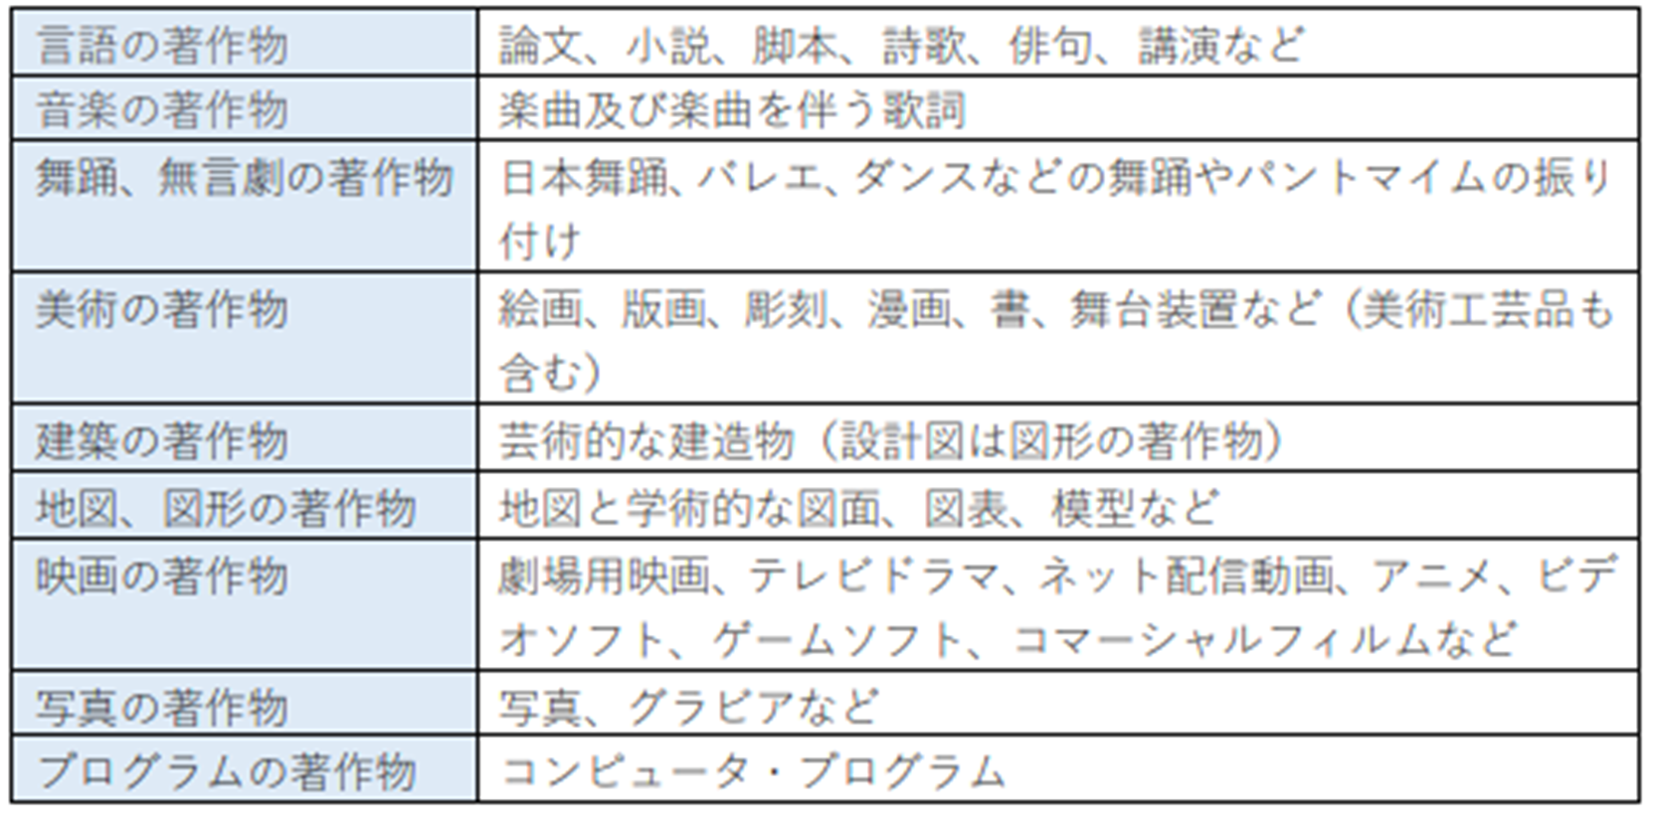
第３講 著作者と著作者人格権
２ 著作物の種類 著作権情報センター「初めての著作権講座」

Slide 7
第３講 著作者と著作者人格権
２.１ その他の著作物

Slide 8
第３講 著作者と著作者人格権
３ デジタルアーカイブにおける権利処理
著作権法
肖像権
個人情報保護
プライバシー保護

Slide 9
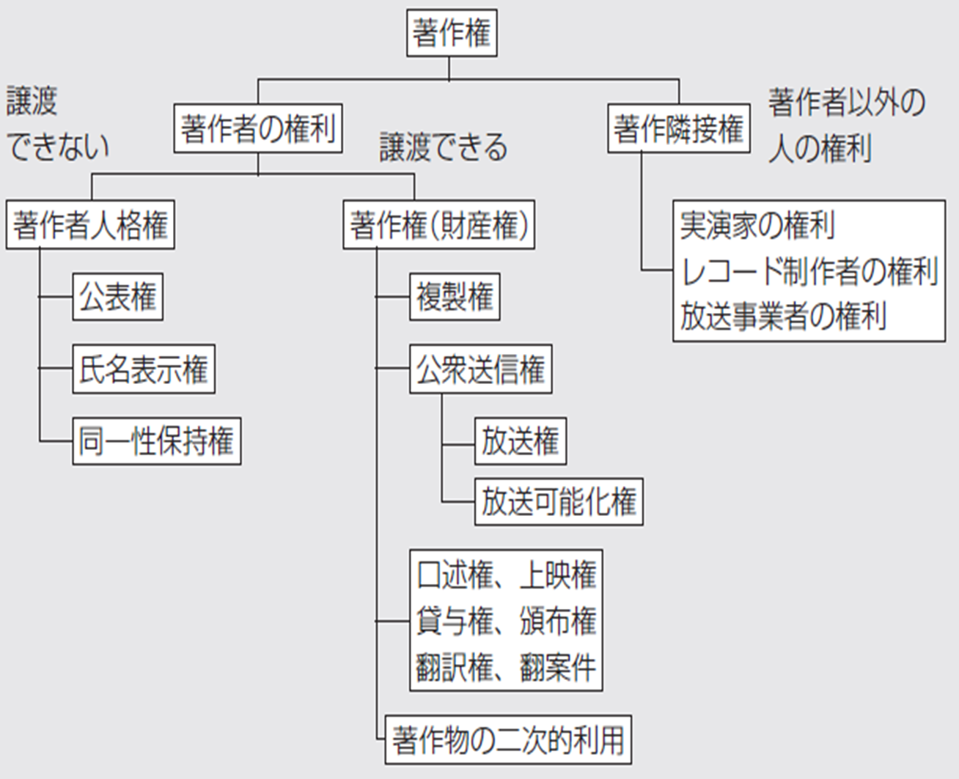
第３講 著作者と著作者人格権
４ 著作権法
著作権法第1 条「この法律は、著作物並びに実演、レコード、放送及び有線放送に関し著作者の権利及びこれに隣接する権利を定め、これらの文化的所産の公正な利用に留意しつつ、著作者等の権利の保護を図り、もって文化の発展に寄与することを目的とする。」

Slide 10
第３講 著作者と著作者人格権
4.1 著作権の基礎
著作権には、著作者の権利と著作隣接権（実演家、放送事業者、有線放送事業者、レコード制作者の権利）がある。
著作権は、産業財産権と異なり、自動的に付与される（無方式主義）
著作者の権利は、著作者人格権と著作権（財産権）からなっている。
保護期間は、著作者の死後70年まで。なお、原則として人格権は生存中
〇〇権とは、基本的に、無断で〇〇されない権利（許諾権）のこと。

Slide 11
第３講 著作者と著作者人格権
著作権は、国際条約がもとになって、締約国の国内法で保護されている。
著作者の権利はベルヌ条約（1886年）、著作隣接権はローマ条約（1961年）が基礎となっており、1990年代以降、インターネットの普及に合わせて、WIPO著作権条約（1996年）などにより、権利保護が強化されている。

Slide 12
第３講 著作者と著作者人格権
4.2 著作物
著作物とは、思想・感情を、創作的に、表現したものであって、文芸・学術・美術・音楽の範囲に属するもの。
⇒アイデア自体を保護するものではない。
著作者とは、著作物を創作した者のこと。
二次的著作物（翻訳、編曲、映画化等）も別の著作物として保護対象になる。
編集著作物（新聞雑誌・事典等）やデータベースは、「部品」として収録されている個々の著作物とは別に保護対象になる。

Slide 13
第３講 著作者と著作者人格権
法人著作（職務著作）とは、法人として企画し、業務従事者が職務上創作し、法人名義で公表されるもの。 ⇒すべての条件を満たせば、法人が権利者になる。
著作物の種類としては、言語、音楽、舞踊・無言劇、美術、建築、地図・図形、映画、写真、プログラムが例示されている。

Slide 14
第３講 著作者と著作者人格権
4.3 著作者
著作者とは、著作物を創作する人。実際に、創作活動を行ったことが基準になる。
法人が著作者になるためには、①制作の企画を法人が立てること、②業務の従事する者が創作する事、③公表する場合は法人名義で行うこと、④就業規則等に職員を著作者とする定めがないことのすべての条件を満たす必要がある。
映画の著作物については、プロデューサー、監督、撮影監督、美術監督など、映画の著作物の全体的形成に創作的に寄与した者が、すべて著作者になる。なお、原作、脚本、音楽の著作者は、映画の著作者にはならない。

Slide 15
第３講 著作者と著作者人格権
4.4 著作者の権利の内容
（１）著作者人格権
公表権
氏名表示権
同一性保持権⇒無断で改変してはダメ。
（２）著作財産権（財産権）
複製権
公衆送信権（送信可能化を含む）⇒「公衆」は「不特定」及 び「特定多数」を含む概念。
その他、著作権の種類に応じて多様な権利が定められているが、 詳しくは、著作権テキスト参照。

Slide 16
第３講 著作者と著作者人格権
4.5 保護期間
（１）著作者人格権
著作者の生存期間（ただし、その死後も侵害行為は不可）
（２）著作財産権（財産権）
死後70年
法人の場合は、発表後70年

Slide 17
第３講 著作者と著作者人格権
5 デジタルアーカイブは著作物か？
（１）編集著作物（第12条）
素材の選択または配列によって創作性を有するもの
素材は著作物とは限らない
コンテンツ（部品）も別の著作物として保護対象。
以上を満たせば、デジタルアーカイブは著作物になる。
（２）データベースは、情報の集合物で、コンピュータ検索が可能なもの（第12条の2）。必要な保護が著作権法で行えるかは疑問。

Slide 18
課 題
著作物とは何ですか？
著作物にするには届け出が必要ですか？
著作人格権とは何ですか？
著作人格権はどのように保護されますか？

